Slide 1
Дихання

Slide 2
Дихання людини складається з таких процесів: 1.Зовнішнє дихання 2.Дифузія газів 3.Перенос газів кров'ю 4.Дифузія газів між кров'ю і тканинами в тканинних капілярах. 5.Внутрішнє

Slide 3
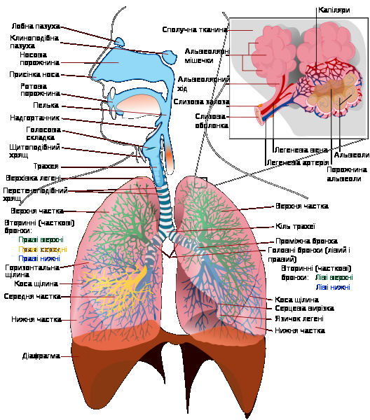

Slide 4
Процеси дихання та їх регуляція

Slide 7
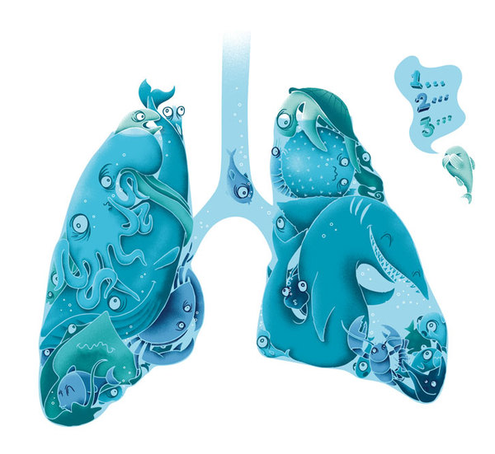

Slide 8
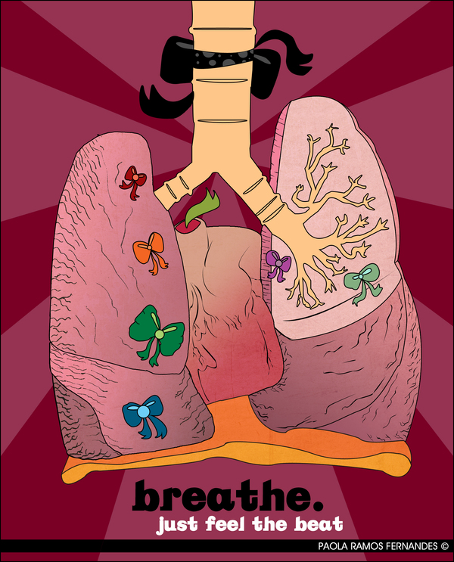

Slide 9
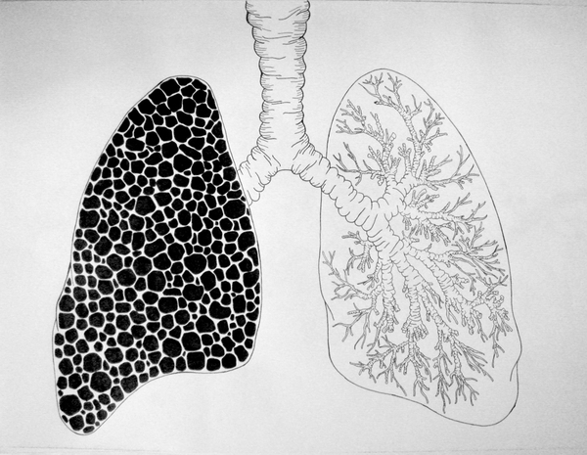

Slide 10
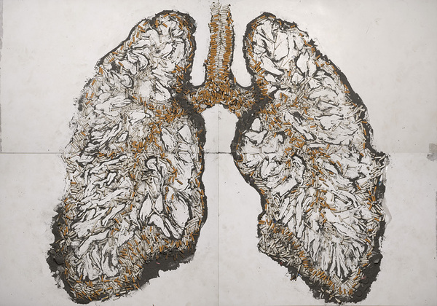

Slide 11
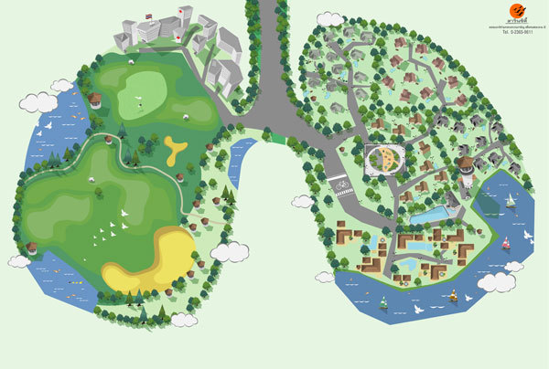

Slide 12
Дякуємо за увагу!

